Slide 2
GOTUJ, OBSŁUGUJ I MÓW PO ANGIELSKU

Slide 4
Lekcje CLIL

Slide 5
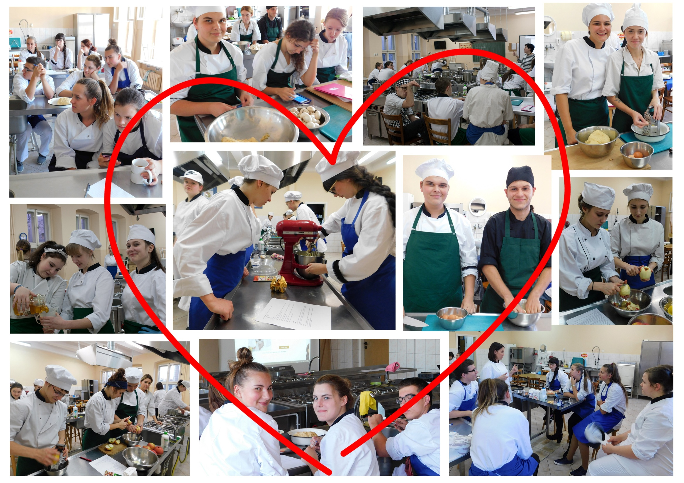

Slide 6
SPIS TREŚCI

Slide 8
Zawartość

Slide 9
Konspekty lekcji,
karty pracy

Slide 12
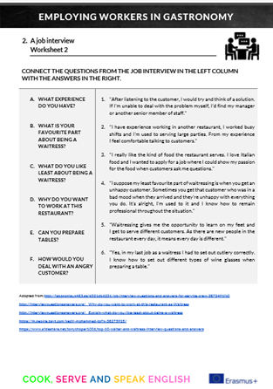

Slide 13
Zdjęcia

Slide 15
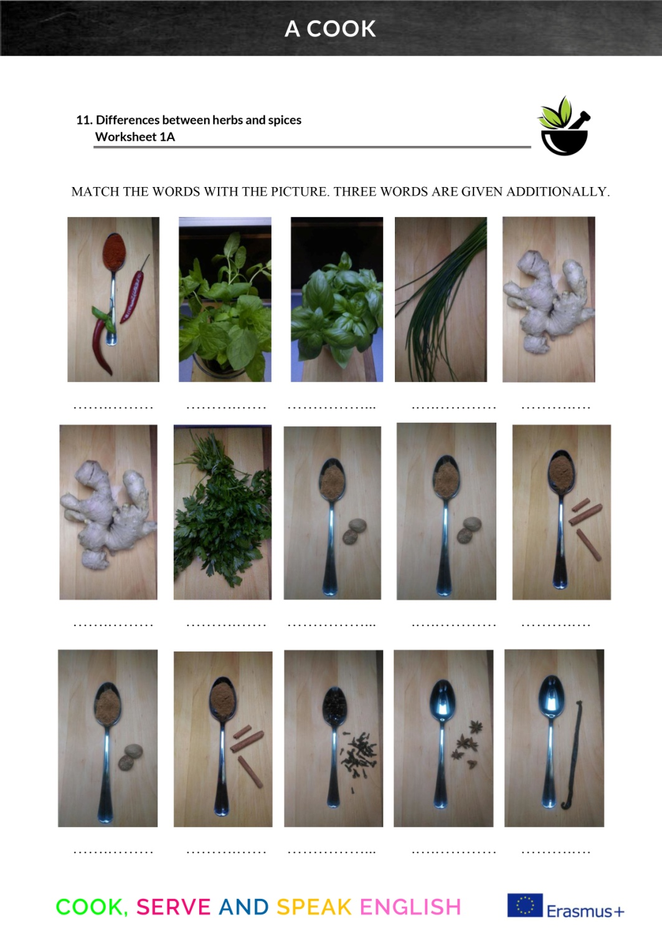
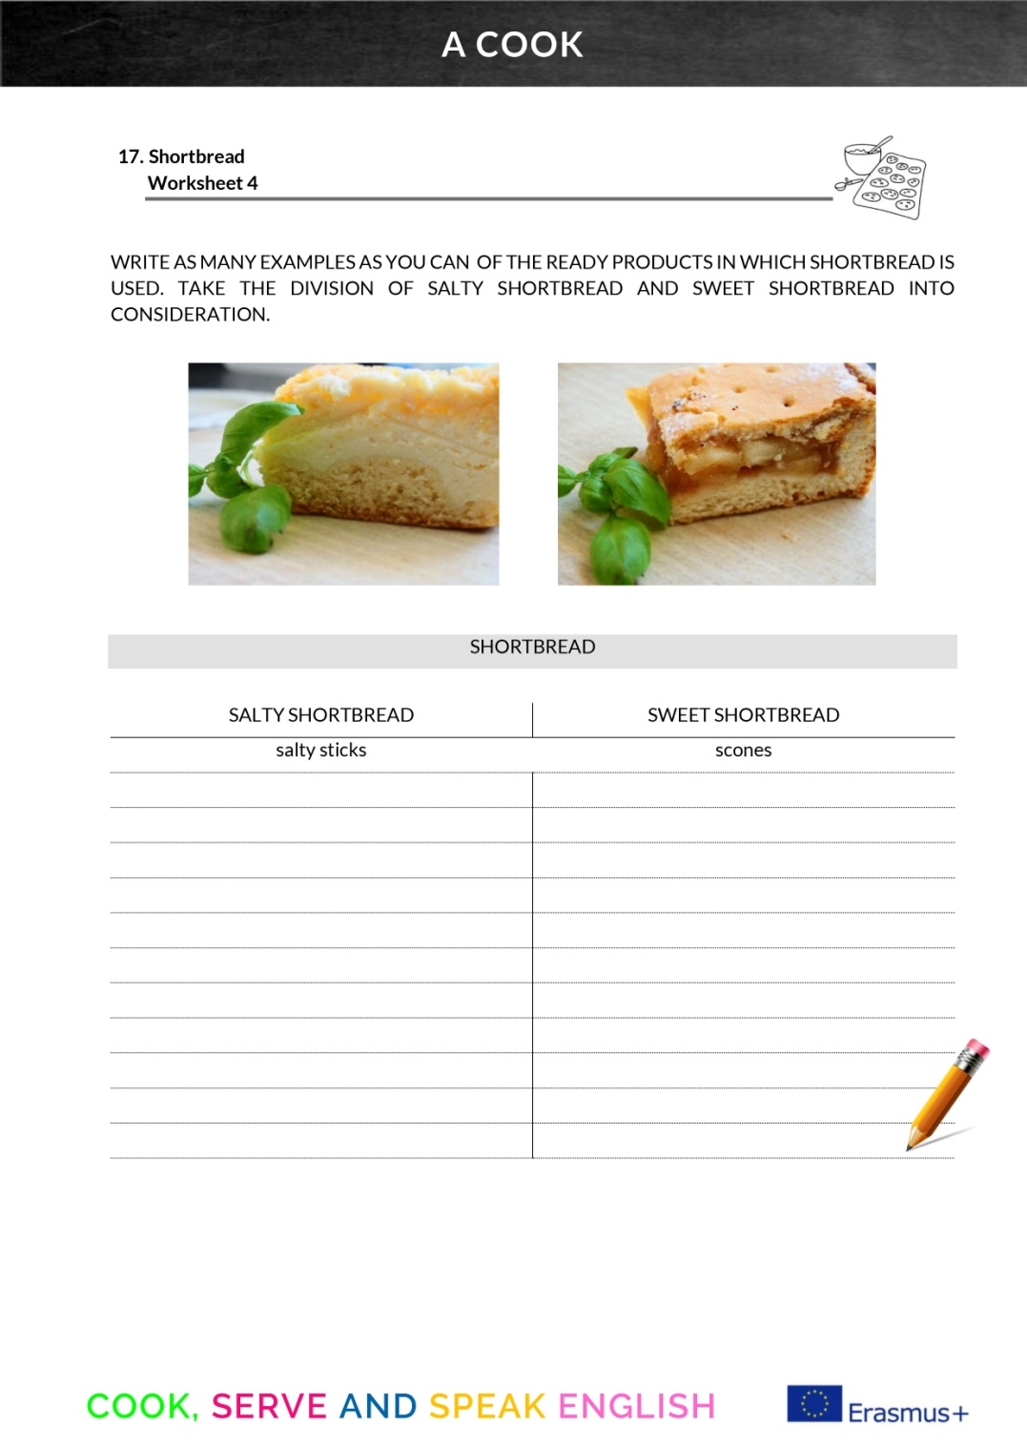

Slide 16
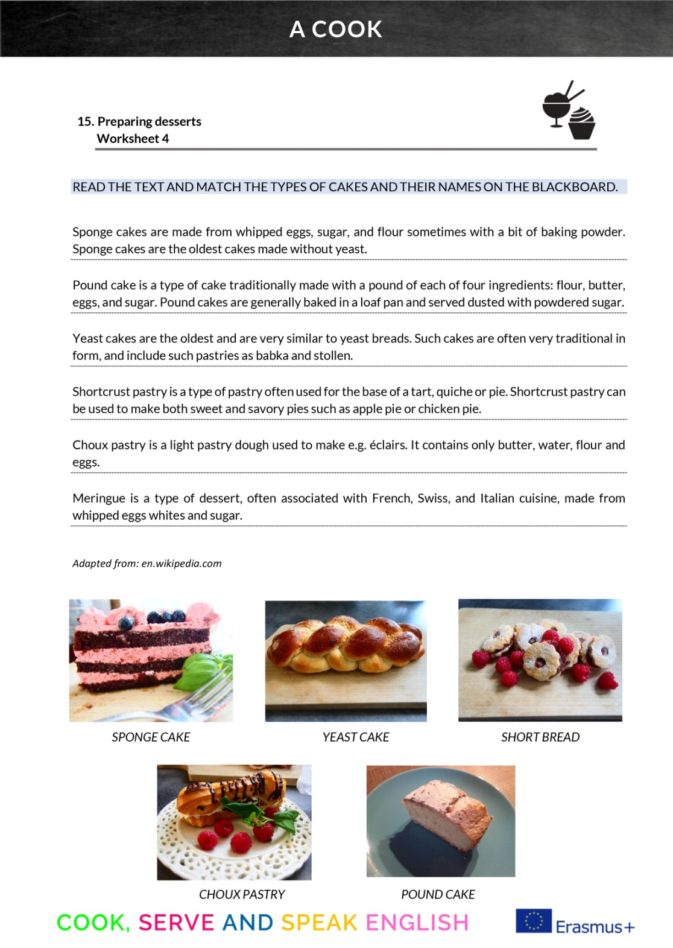
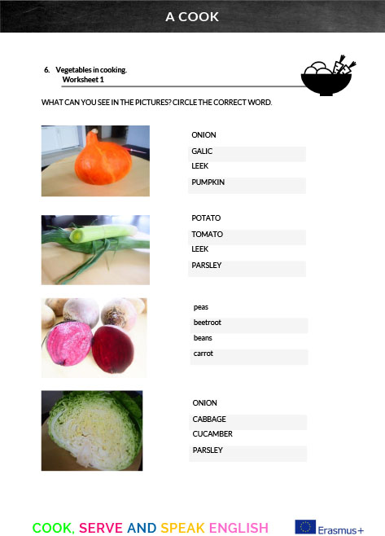

Slide 17
Słownik, testy

Slide 20
Poradnik

Slide 21
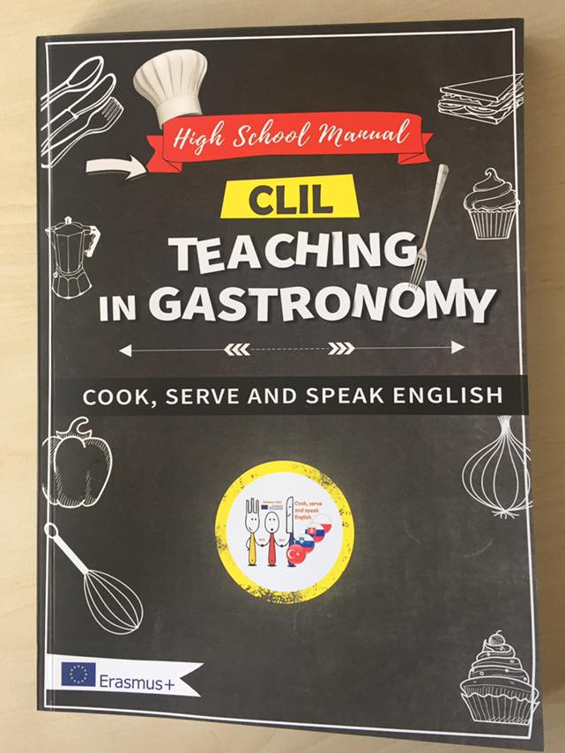
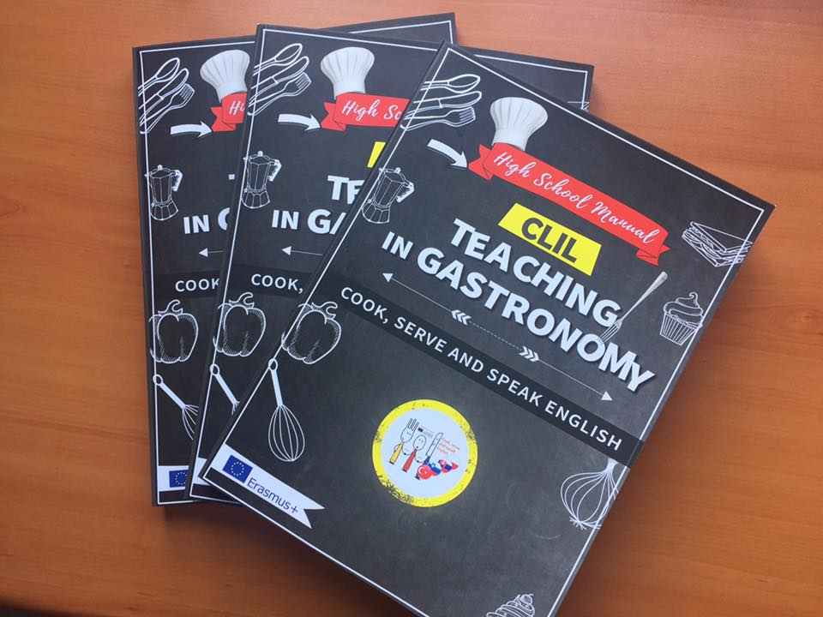

Slide 22
